Slide 1
钩子原理与应用
计算机学院
李赞
明德724

Slide 2
窗体的属性
钩子介绍
windows的消息机制与钩子函数HOOK
钩子函数类型
钩子使用步骤
钩子对消息的处理方式
钩子函数内核函数
钩子函数编写方式

Slide 3
钩子函数HOOK
消息在传送到目标窗体程序前先被暂时放于系统消息队列中，windows系统允许在系统消息队列上附加函数，函数能够读取系统队列中消息值并在被传送到目标窗体之前执行任务，达到监控系统事件的功能。这种类型函数称为钩子函数(HOOK)

Slide 4
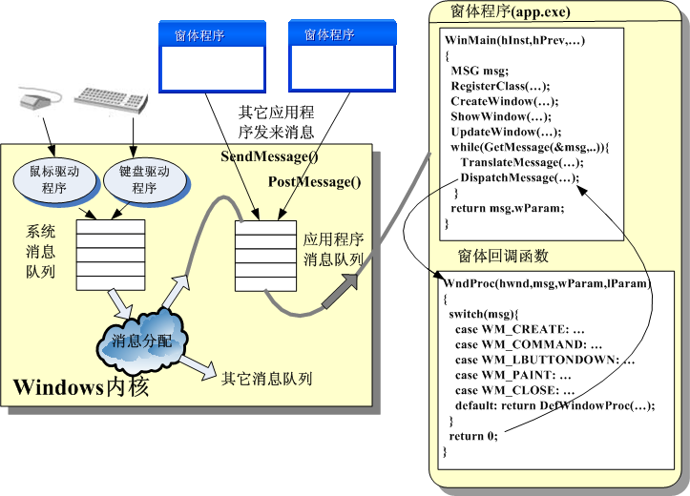

Slide 5
钩子函数HOOK
SetWindowsHookEx
进入钩子链
系统消息队列
窗体消息队列
钩子A
CallNextHookEx
钩子B
消息循环
UnHookWindowsHookEx
卸载
对相同类型消息可挂接多个钩子函数，它们形成钩子链。

Slide 6
钩子函数作用先后
SetWindowsHookEx
后注册
进入
系统消息队列
窗体消息队列
钩子A
CallNextHookEx
钩子B
UnHookWindowsHookEx
卸载
先注册
后注册的钩子被置于钩子链的最前端，最先被执行

Slide 7
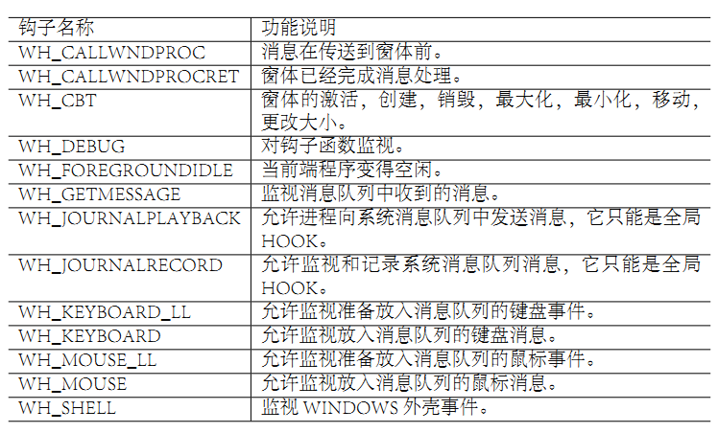
不同消息类型划分的钩子函数

Slide 8
钩子函数类型
键盘和鼠标消息类型又分全局与局部
WH_KEYBOARD_LL
WH_KEYBOARD

Slide 9
钩子函数类型
应用程序自身的钩子函数
监视程序自已的消息队列
全局的钩子函数
监视整个windows系统的全局消息队列。全局钩子函数钩子程序能截获其它程序的消息，还能对消息进行修改和控制。

Slide 10
钩子对消息的处理方式
不作任何修改，继续传递
修改消息，新消息传递
截获消息，不继续传递

Slide 11
钩子内核函数
注册钩子函数
SetWindowsHookEx
传递消息到下个钩子链函数
CallNextHookEx
卸载钩子
UnhookWindowsHookEx

Slide 12
钩子使用步骤
(1)编写用户钩子函数
(2)向系统注册钩子函数
(3)钩子函数的运行，截获系统消息
(4)卸载钩子函数

Slide 13
钩子函数编写方式
函数声明
LRESULT CALLBACK KeyboardProc( int code, WPARAM wParam, LPARAM lParam );

Slide 14
键盘钩子函数KeyboardHookProc
钩子函数以回调的方式被执行，当函数
调用时，系统将键值与消息类型事先填
充在指定的位置，由规定的参数传递，
用户编写处理规则即可。

Slide 15
全局键盘钩子函数（LowLevel）
private int KeyboardHookProc(
int nCode,
Int32 wParam,
IntPtr lParam)
lParam 参数只是数据的内存地址
wParam 参数对应系统消息类型

Slide 16
键盘钩子函数定义(全局)
LRESULT CALLBACK HookProc( int nCode,WPARAM wParam, LPARAM lParam);
钩子函数KeyboardHookProc会在每次系统产生键盘消息时被调用，这个回
调函数的wParam和lParam参数将自动填入合适的值，wParam值是消息值，
如WM_KEYDOWN消息，lParam指向一个内存地址，地址内是具体的按键值，
需要进行结构转换；

Slide 17
键盘钩子函数
取得内存中的数据
Marshal.PtrToStructure
KeyboardHookStruct

Slide 18
键盘钩子实例
设定键盘按键，处于非激活状态的程序可使用钩子函数监视按键消息，控制线程执行抓屏任务。
工作线程
钩子回调函数
检测按键值
设置事件状态
屏幕内容保存到位图

Slide 19
键盘钩子回调函数与工作线程流程
开始
工作线程
钩子回调函数
注册钩子函数
获得按键值
截屏事件
检测事件状态（WaitHandle.WaitAny）
ManualResetEvent.Set
超时
抓屏
停止
PrintScreen
停止事件
ManualResetEvent.Set
End
屏幕内容保存到位图
结束
下次循环
注销钩子函数
结束

Slide 20
程序组成
键盘钩子函数定义
安装钩子
启动线程
卸载钩子

Slide 21
安装钩子
private void Start_h()
代码见实验文档

Slide 22
卸载钩子
private void Stop_h()
代码见实验文档

Slide 23
工作线程
static void Capture_screen()
工作线程等待触发事件来完成抓屏任务

Slide 24
安装键盘钩子（ WH_KEYBOARD_LL ）
SetWindowsHookEx( WH_KEYBOARD_LL, KeyboardHookProcedure, GetModuleHandle(curModule.ModuleName), 0);

Slide 25
全局钩子函数KeyboardHookProc
KeyboardHookProc(int nCode, Int32 wParam, IntPtr lParam)
//lParam 参数只是数据的内存地址
Marshal.PtrToStructure(lParam, typeof(KeyboardHookStruct));
Keys keyData = (Keys)MyKeyboardHookStruct.vkCode;
if (keyData==Keys.PrintScreen)

Slide 26
安装本地键盘钩子（WH_KEYBOARD）
hLocalKeyboardHook = SetWindowsHookEx(
WH_KEYBOARD,
localKeyboardHookCallback,
IntPtr.Zero,
GetCurrentThreadId());

Slide 27
本地钩子函数KeyboardProc
KeyboardProc(int nCode, IntPtr wParam, IntPtr lParam)
Keys vkCode = (Keys)wParam;
KEY_UP = 1 << 30;
if (( lParam) ＆ KEY_UP != 0)

Slide 28
lParam位意义划分
0
1
2
3
4
5
6
7
8
9
10
11
12
13
14
15
按键重复次数
扩展键标识
未使用
上个按键状态
16
17
18
19
20
21
22
23
24
25
26
27
28
29
30
31
按键扫瞄码
ALT按键状态
按键转化状态

Slide 29
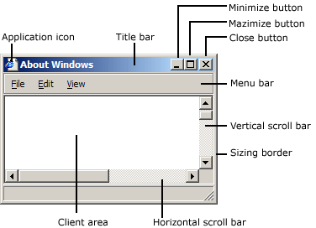
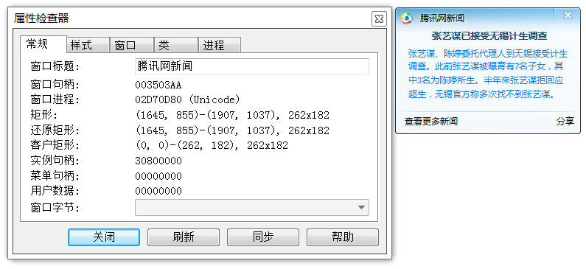
驱动程序
消息结构
激活窗体
系统消息队列

Slide 30
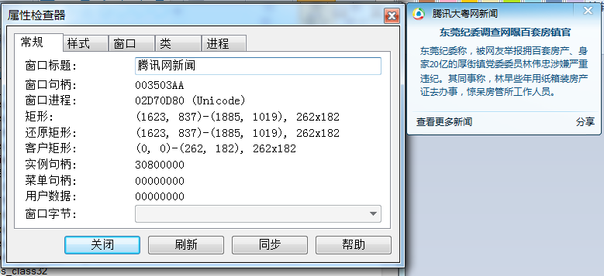
本地钩子函数载获窗体创建事件
驱动程序
消息结构
激活窗体
系统消息队列

Slide 31
钩子函数对系统的影响
增加系统处理消息队列负担，降低机器性能。消息中继因为钩子链中断将造成机器运行问题。

